Slide 1
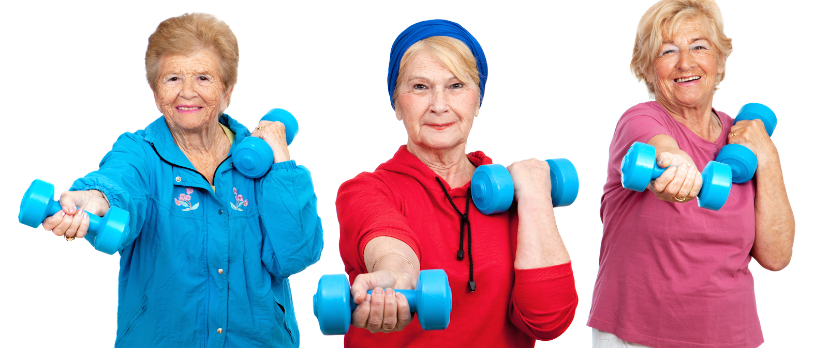
Стажировочная площадка «Современные подходы к занятиям адаптивной физической культурой при различных нарушениях функций организма»
МБУ «ЦСО Советского района»
Социально-реабилитационное отделение
для граждан пожилого возраста и инвалидов

Slide 2
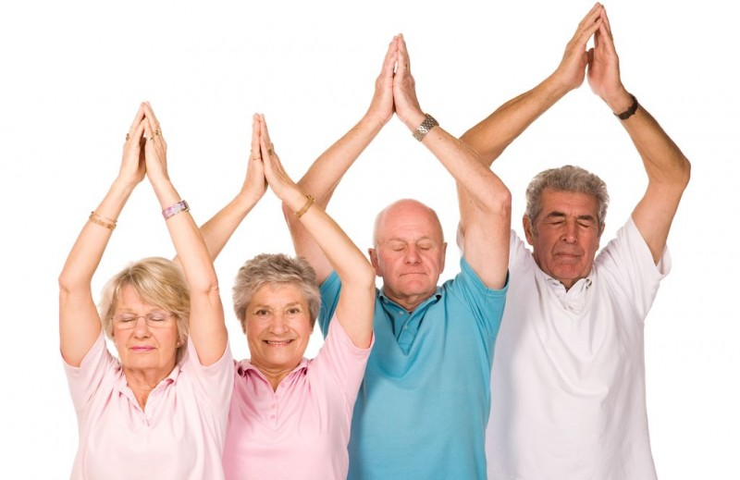
Цель – повышение качества жизни граждан пожилого возраста и инвалидов посредством укрепления физического и психического здоровья.
Задачи:
укрепление и поддержание жизненно важных двигательных навыков;
удовлетворение потребностей граждан пожилого возраста и инвалидов в двигательной активности и общении посредством организации и проведения коллективных занятий по адаптивной физической культуре инструктором, имеющим специальное образование;
формирование у пожилых людей и инвалидов интереса к здоровому образу жизни;
повышение уровня информированности граждан пожилого возраста и инвалидов по вопросам рационального питания и подбора двигательной активности для самостоятельных занятий физической культурой;
расширение кругозора и круга общения.

Slide 3
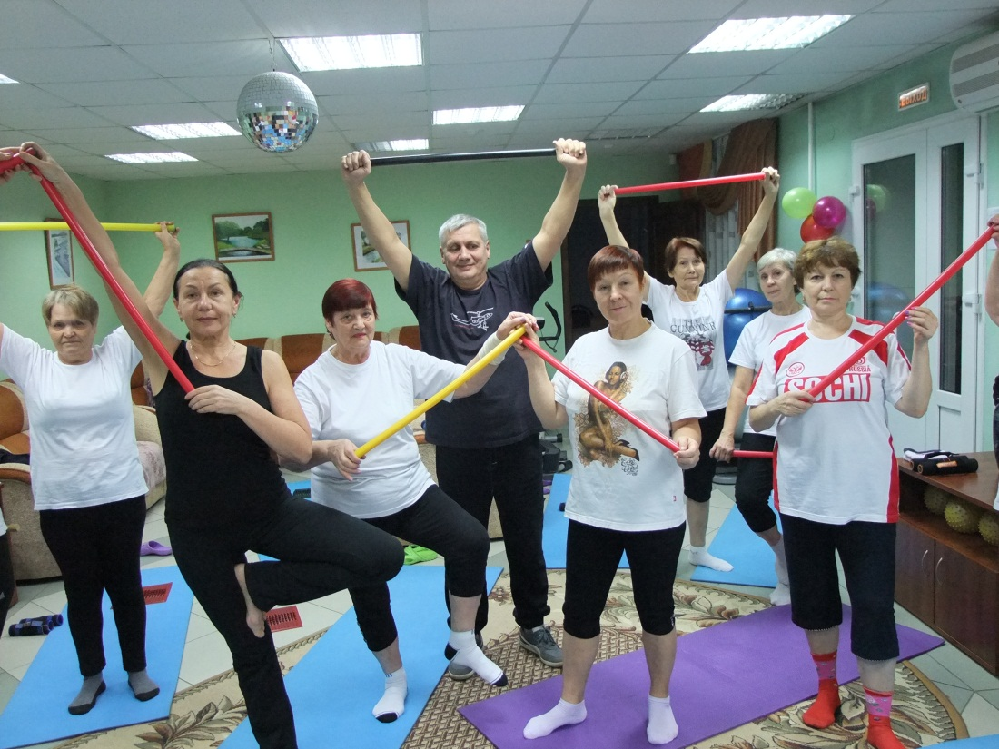
Формы занятий:
коллективная, которая представляет собой занятия в группах здоровья, клубах любителей бега, центрах здоровья и др.;
индивидуальная;
самостоятельная.

Slide 4
Этапы:
1) Предварительный этап: проведение лекций по технике: безопасности на занятиях по адаптивной физической культуре для граждан пожилого возраста инвалидов
2) Диагностический этап: диагностика состояния здоровья получателей социальных услуг с целью дальнейшей корректировки комплекса упражнений;
3) Основной этап:
Проведение занятий по адаптивной физической культуре в группе «Здоровье» по утвержденному графику с учетом состояния здоровья получателей социальных услуг;
4) Завершающий этап: проведение диагностики состояния здоровья получателей социальных услуг после занятий; релаксационные мероприятия.

Slide 5
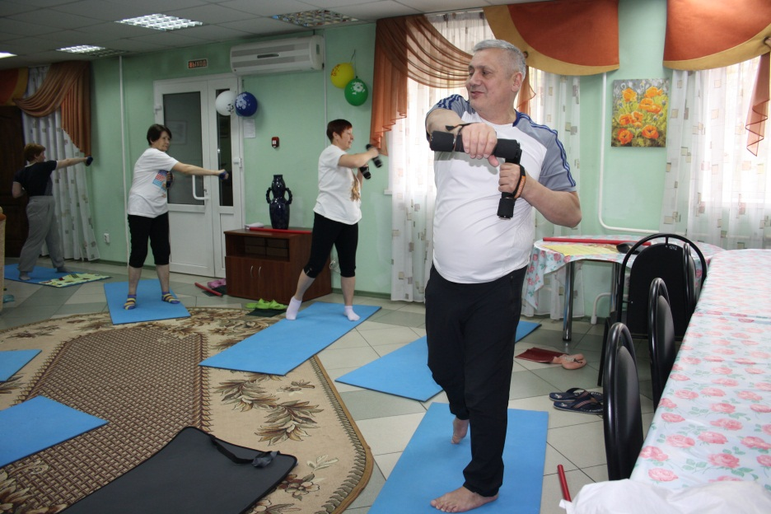
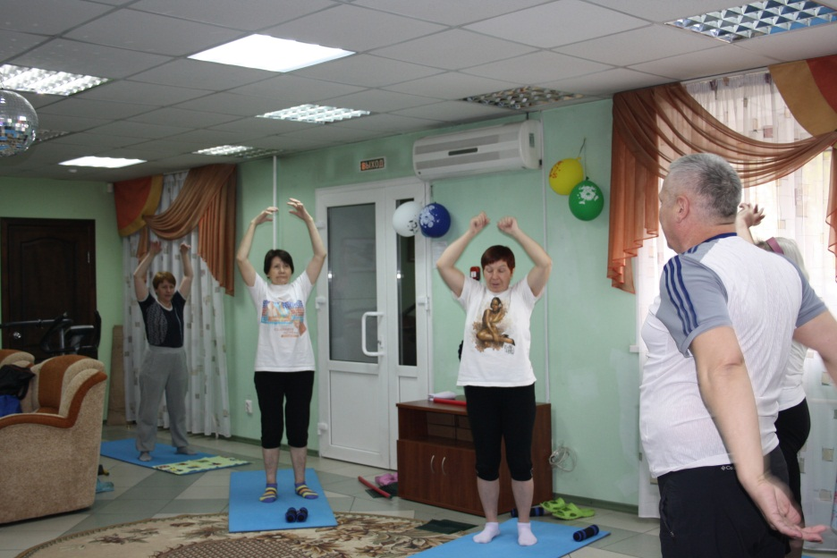
Важно правильно выстроить последовательность упражнений:
занятие начинаем с разогревания мышц и их подготовке к предстоящей нагрузке;
далее выполняем основные упражнения на различные группы мышц;
в завершении занятия - выполнение упражнений на расслабление; упражнения на восстановление дыхания.

